Slide 1
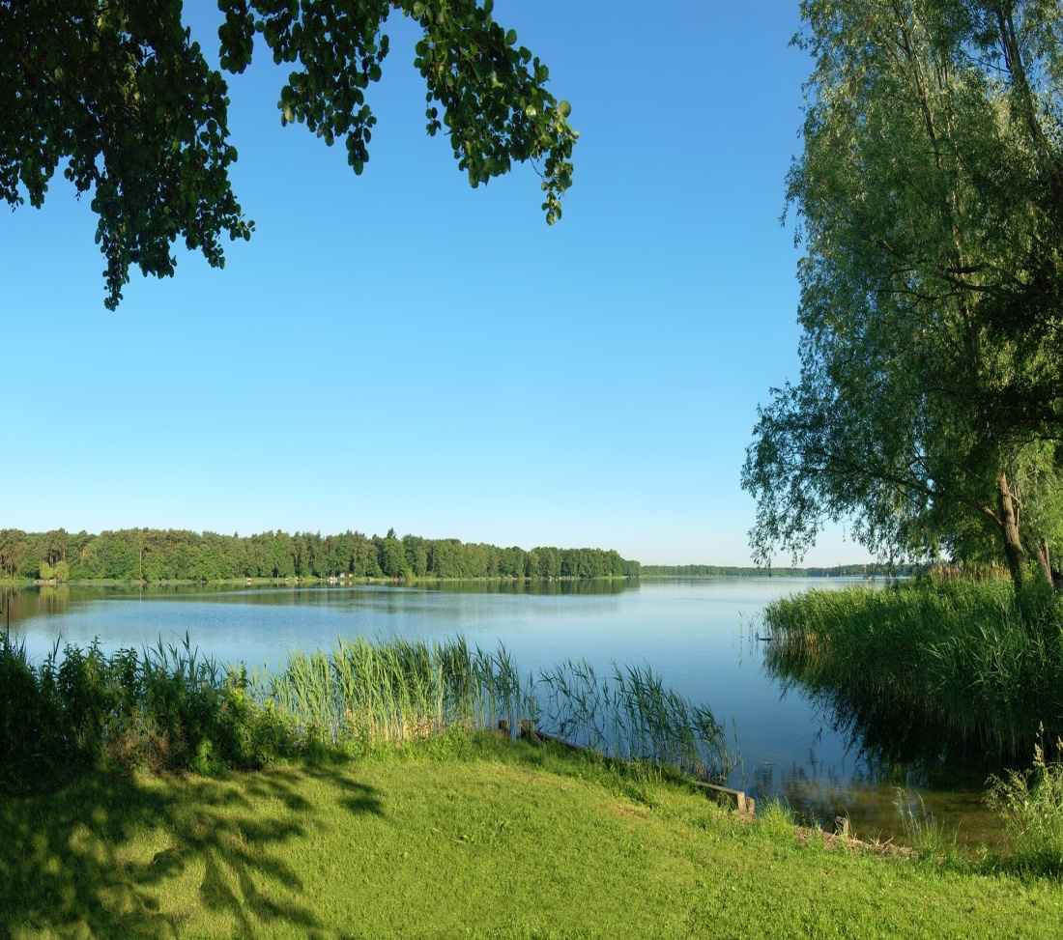
Берегите, люди, эту красоту!

Slide 2
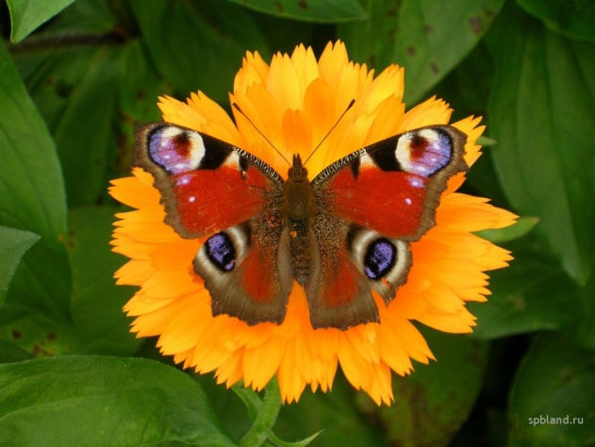
Цель урока:
Закрепить и расширить знания о растениях, о характерных признаках каждого времени года, пробудить желание беречь и охранять природу, познакомить с произведениями художников и поэтов, писавших о природе.

Slide 3
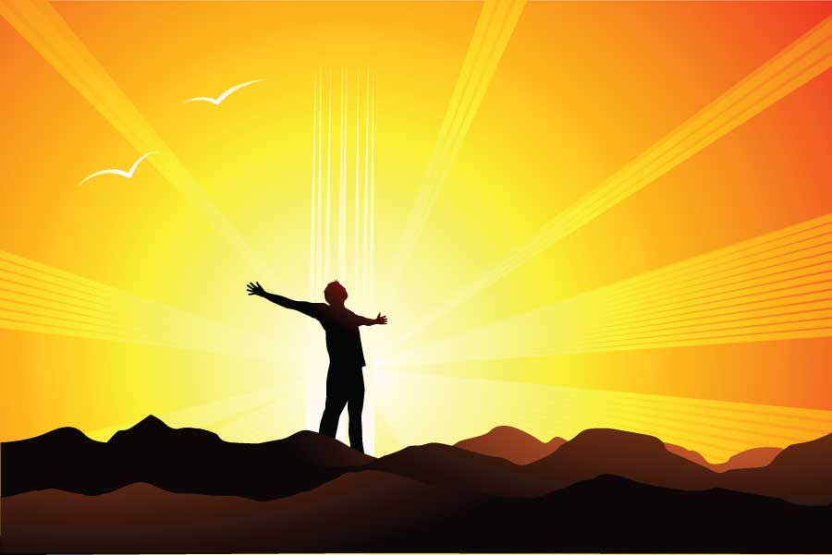
Задачи урока:
1.Вовлечение детей в природоохранную деятельность.
2.Воспитание любви и бережного отношения к природе.
3.Воспитание эколого-эстетической культуры: умение видеть, ценить красоту в любое время года.
4.Воспитание чувства патриотизма.

Slide 4
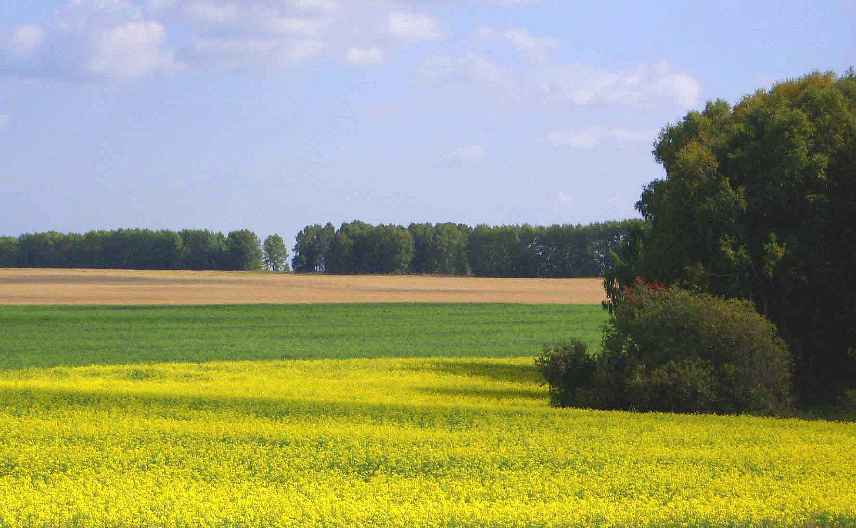
Её величество природа.

Slide 5
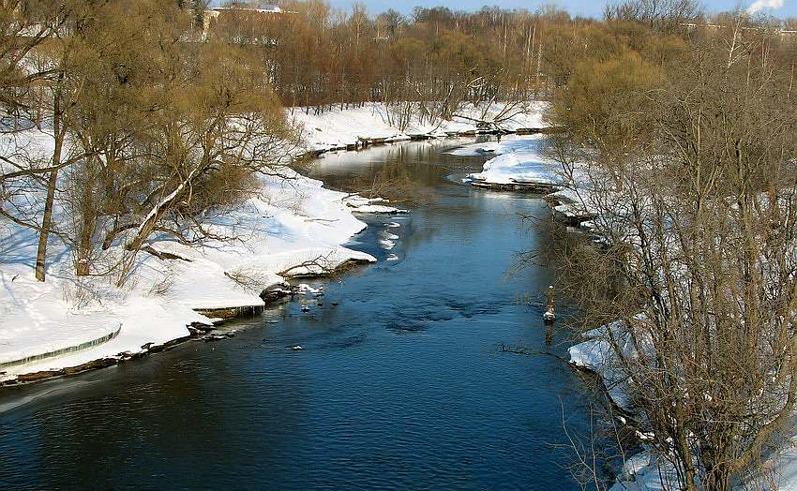
Весна идёт, весне дорогу…

Slide 6
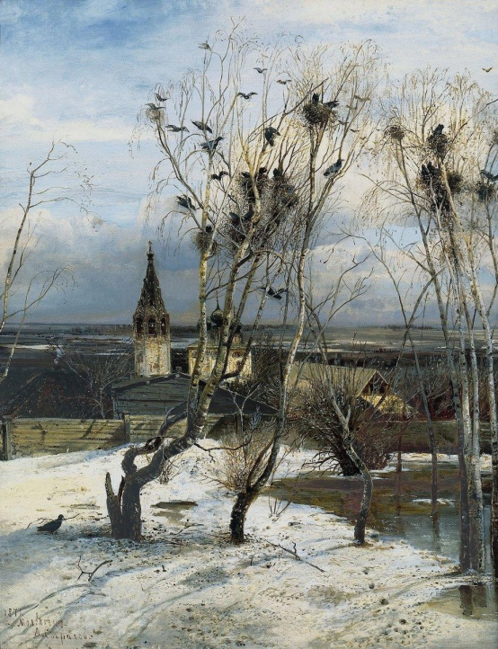
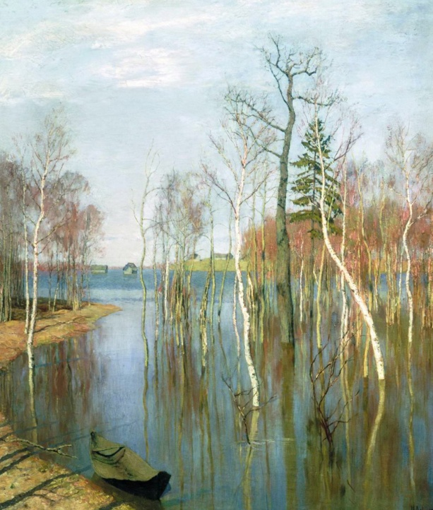
А. Саврасов – «Грачи прилетели»
И. Левитан - «Большая вода»

Slide 7
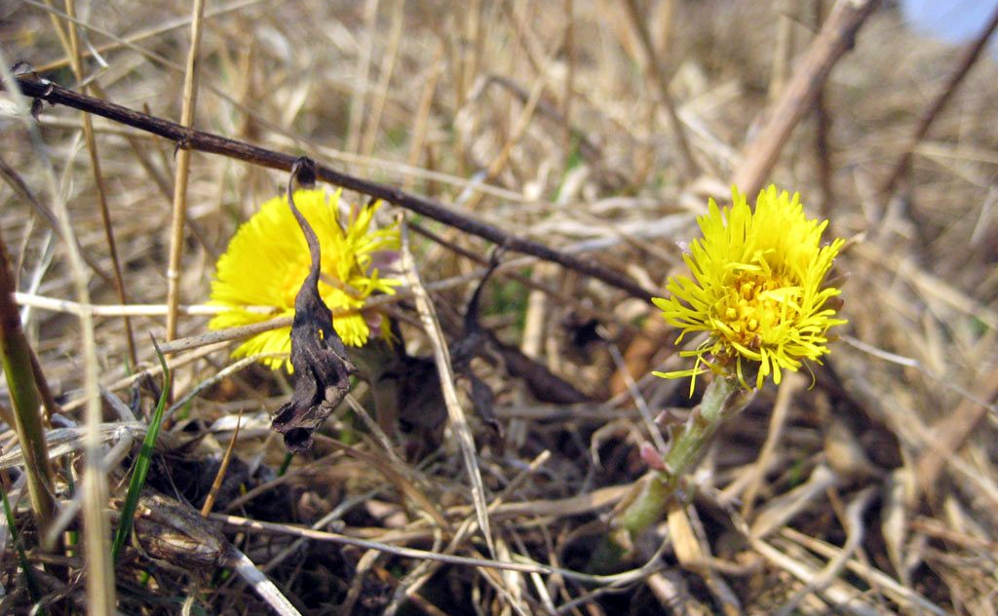
Весенние цветы.

Slide 8
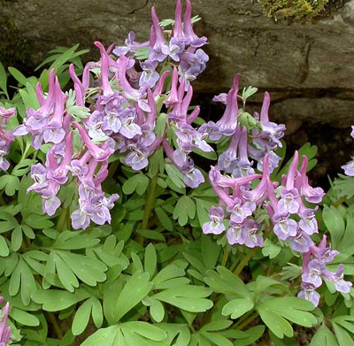
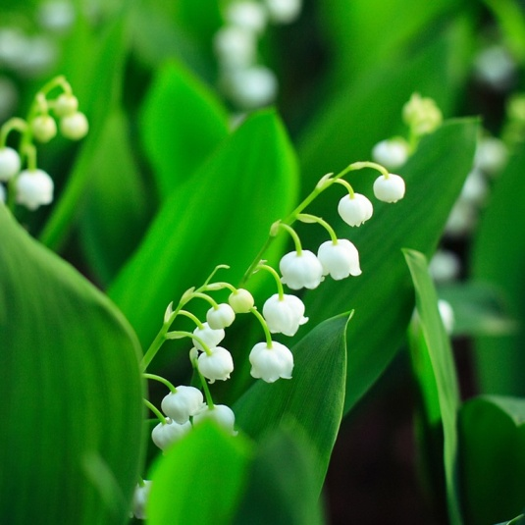
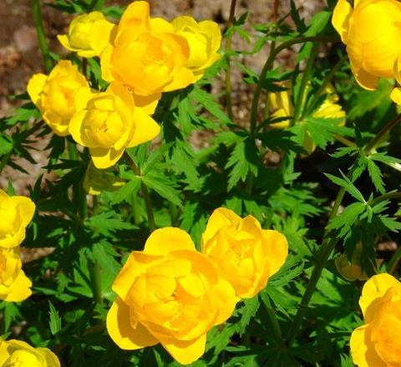
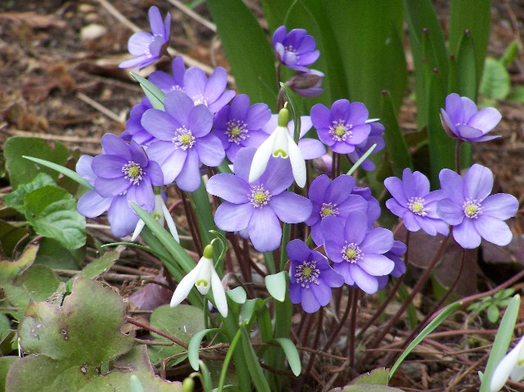
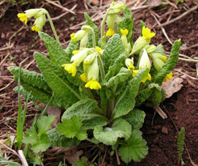
Охраняемые первоцветы.

Slide 9
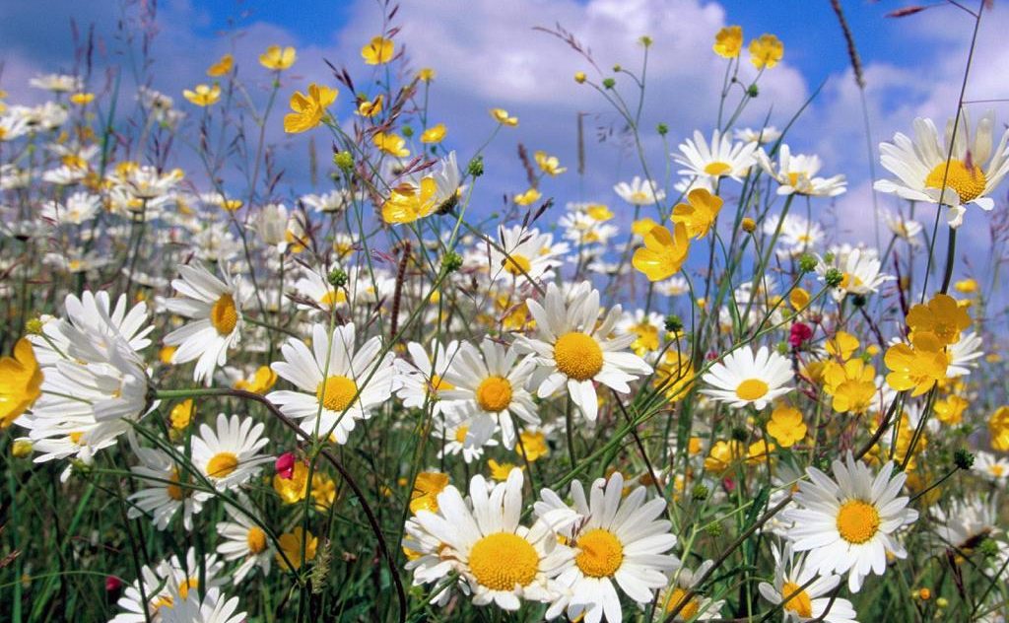
Лето, лето…

Slide 10
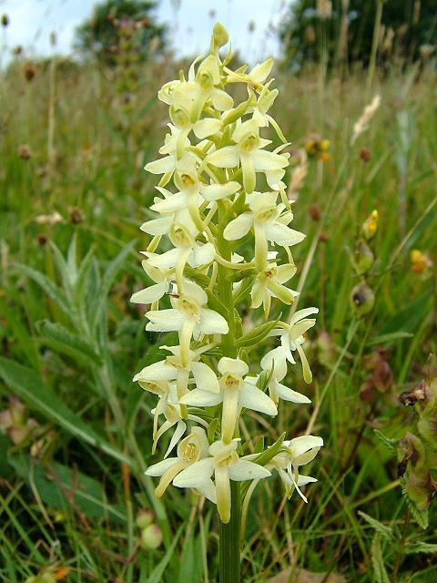
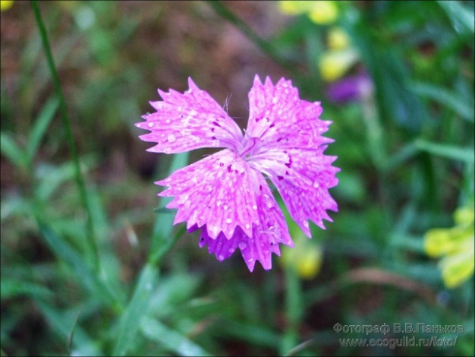
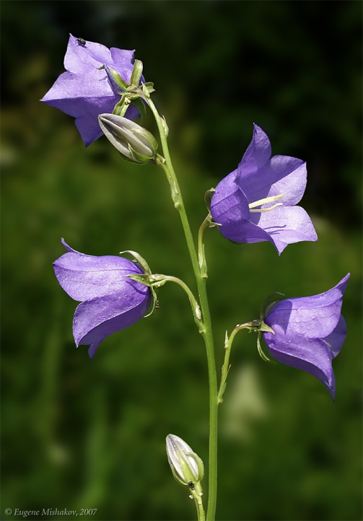
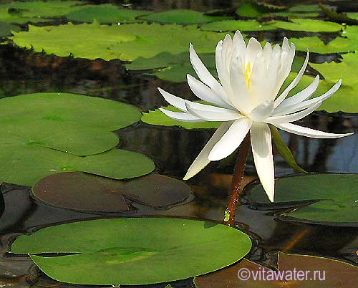
Охраняемые растения.

Slide 11
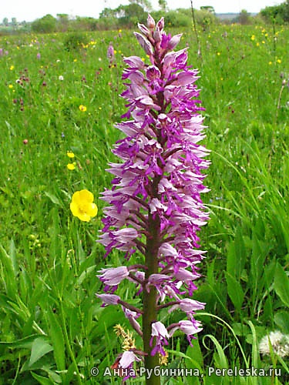
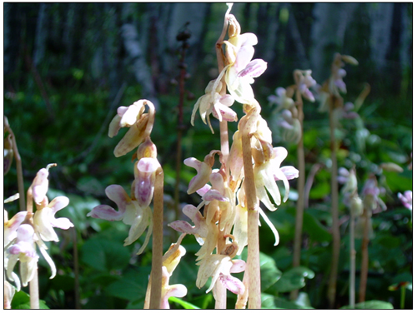
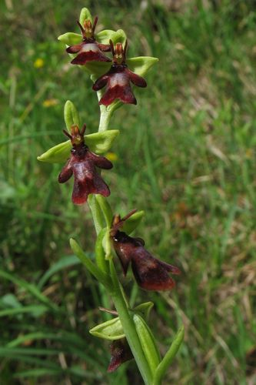
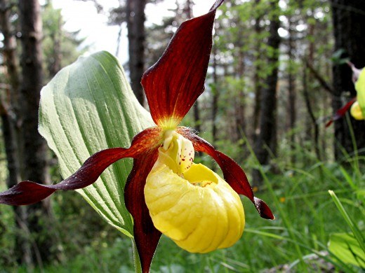
В Красную книгу…

Slide 12
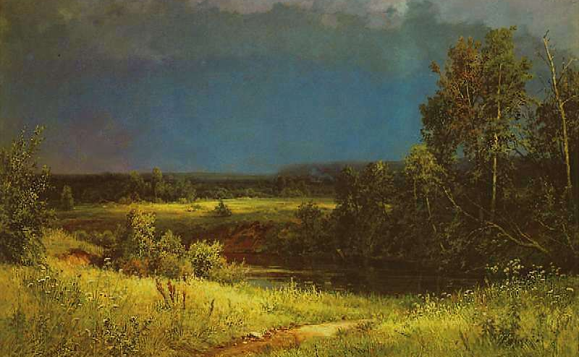
И. Шишкин – «Перед грозой»

Slide 13
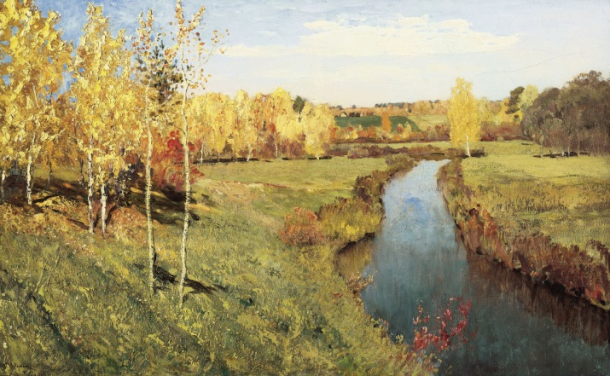
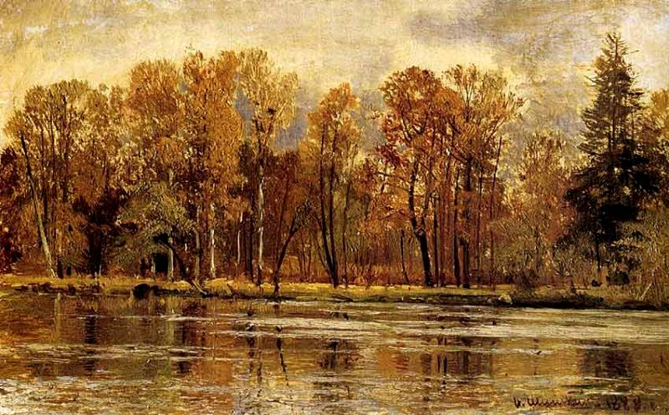
И. Левитан – «Золотая осень»
И. Шишкин – «Золотая осень»

Slide 14
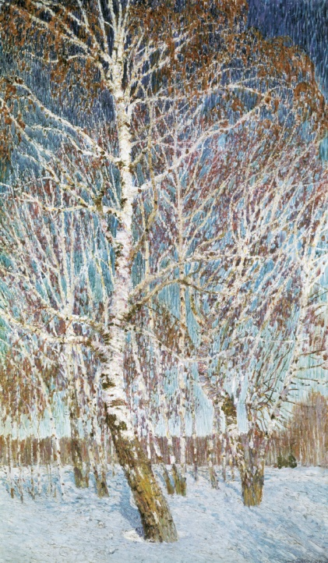
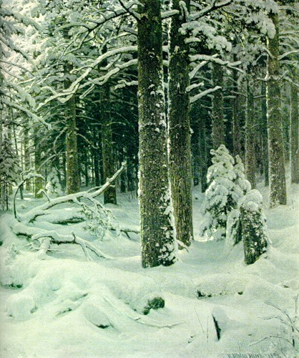
И. Грабарь – «Февральская лазурь»
И. Шишкин – «Зимний лес»

Slide 15
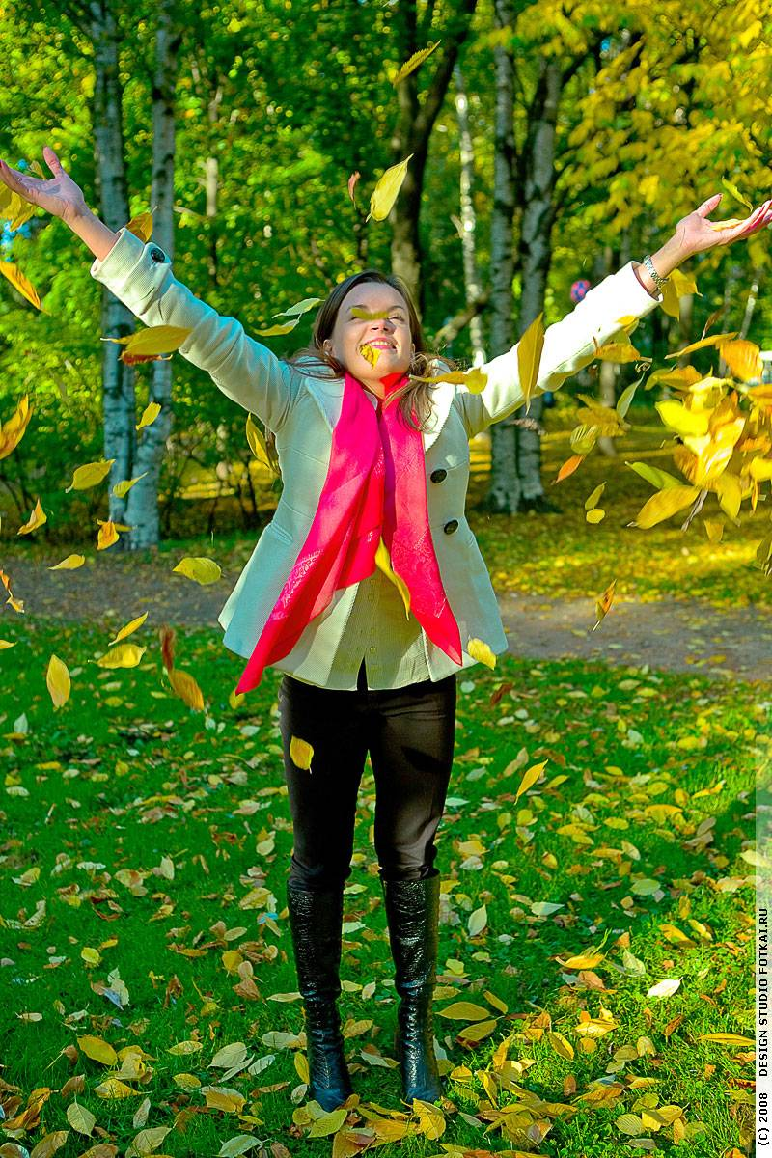
Берегите, любите, охраняйте природу!
«…придите к ней, когда у вас печаль
И мудрая, врачуя вашу душу,
Природа распахнет пред вами даль,
И ветром, как рукой, слезу осушит».

